Slide 1
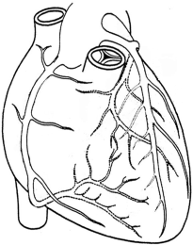
ЯРОСЛАВСКАЯ ОБЛАСТНАЯ
КЛИНИЧЕСКАЯ БОЛЬНИЦА
КАБИНЕТ АНГИОГРАФИИ
Ангиография брахиоцефальных артерий.
Дата: 23.02.14 13:30
Ф.И.О Кузнецов Е.А.
Год рождения: 01.05.1941
Отделение: 21 № 2051
Рентгенхирург Щербаков А.С.
Операционная м/с: Тимошенко Н.С.
Анестезиолог: Ермолин М.В.
м/с анестезист: Соколова М.В.
Под м/анестезией:
новокаин0.5%-20.0
лидокаин
Пункция:
доступ | dex. | sin.
a. femoralis |  | х
a. axillaris
х
Установлен интродьюсер: 4F 5F
По проводнику катетером
х
JR 4.0 5 F
Поэтапная катетеризация:
Дуга оарты Пр.ОСА П. Подкл..А
БЦС. Лев.ОСА Лев.Подкл. А.
х
х
х
х
х
Контраст:
х Ультравист 370 350 - 200 ml
Доза 410.67
Время 07:42 мин
Расходный материал
Комплект Белья однораз. | Соединит линия | Колба для контр | Гидроф. проводник
х | Х | Х | х

Slide 2
Интродьюсер извлечен.
Осложнения: нет
Гемостаз. Давящая асептическая повязка.
Прочее:
Рекомендации:
1. Постельный режим 24 часа.
2. Динамический контроль места пункции.
Заключение:
Справа : пролонгированный стеноз проксимальной порции ОСА 50%, стеноз в области бифуркации ОСА не более 50%, стеноз проксимальной порции ВСА 75%.
Слева: хроническая окклюзия ВСА от устья.
Врач__________:
Notes:
оо

